Slide 1
Curso Básico
Informes

Slide 2

Visualización de Proyectos: Informes
Microsoft Office Project

Slide 3
Informes
Project 2013 introduce un menú específico para informes, llamado “Crear un informe”.
En esta ficha se encuentran diferentes opciones para diferentes tipos de informes.

Slide 4
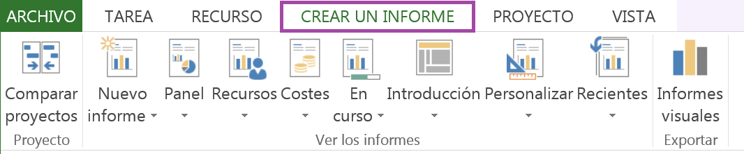
Informes
Ficha ‘CREAR UN INFORME’

Slide 5
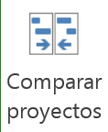
Comparar proyectos
Permite comparar el archivo actual con una versión anterior del mismo (o proyecto similar).
Identifica diferencias en información de tareas y recursos, seleccionando la tabla deseada de cada uno.

Slide 6
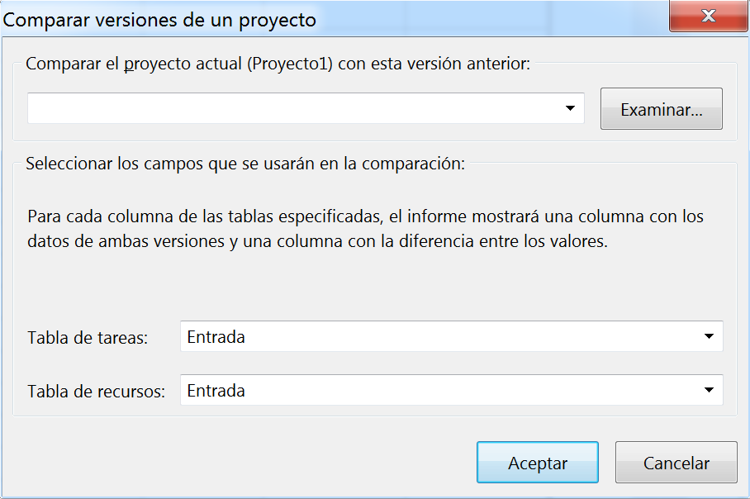
Comparar proyectos

Slide 7
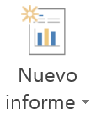
Nuevo informe
Permite crear un informe desde cero.
En la figura siguiente se muestran los tipos de reportes que pueden ser creados.

Slide 8
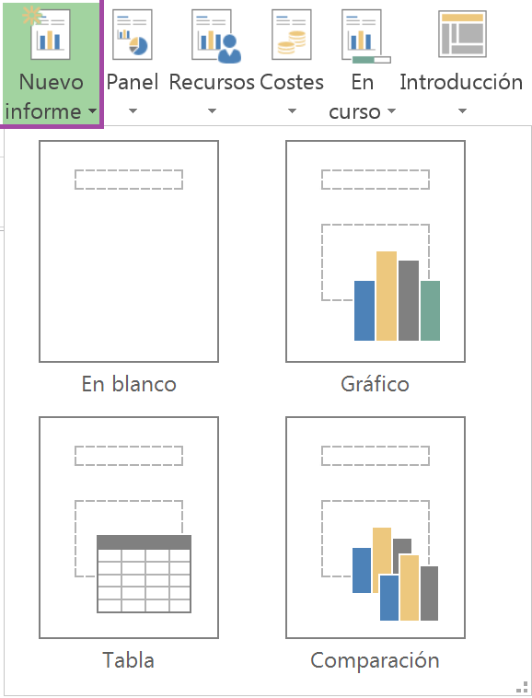
Nuevo informe

Slide 9
Nuevo informe
Del menú presentado a continuación se eligen los elementos a incluir tanto de tareas como recursos. Se pueden establecer filtros, agrupación, el nivel de desglose de trabajo y el ordenamiento.

Slide 10
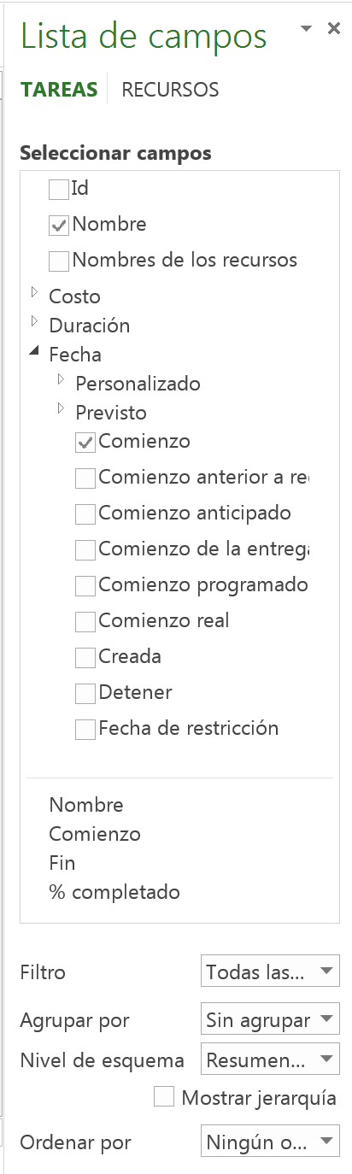
Nuevo informe

Slide 11

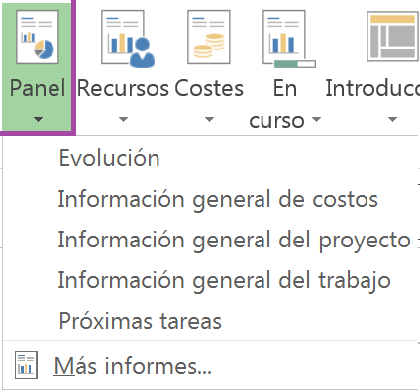
Panel
Incluye informes genéricos que dan una visión general de la marcha del proyecto.

Slide 12
Panel
Evolución: muestra dos gráficos de evolución del trabajo y de las tareas.
Información general de costos: presenta un resumen.
Información general del trabajo: muestra la relación entre el trabajo y los recursos.
Próximas tareas: muestra el estado de las tareas próximas a iniciar.

Slide 13
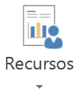
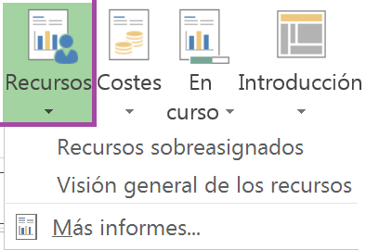
Recursos
La sección “Recursos” incluye los informes “Informe de sobreasignaciones” y “Visión general de los recursos”.

Slide 14

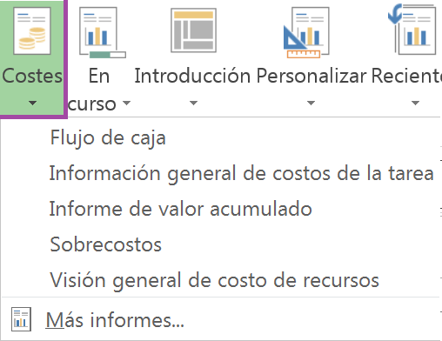
Costes
La siguiente figura muestra los informes incluidos en la sección “Costes”.

Slide 15
Costes
Flujo de Caja: O situación del proyecto, muestra los costos en un momento dado.
Información general de costos de la tarea: presenta el valor ganado de las tareas.
Información de valor acumulado: muestra el valor ganado para todo el proyecto.

Slide 16
Costes
Sobrecostos y Visión general de costos de recursos: Muestran una visión general del proyecto, similares a los reportes anteriores.

Slide 17

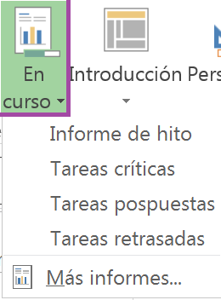
En curso
La sección “En curso” muestra informes relacionados con tareas y su rendimiento.

Slide 18
En curso
Informe de hito: Muestra un detalle de los hitos del proyecto.
Tareas críticas: presenta las tareas críticas e información relevante acerca de ellas.
Tareas pospuestas y retrasadas: El análisis de estos reportes permitirá tomar acciones para ajustar el desarrollo del proyecto al objetivo inicial.

Slide 19
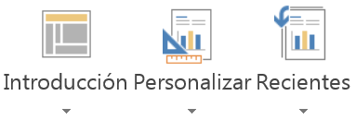
Otros Informes
Introducción: Incluye manuales de ayuda de Project 2013 y de su integración con Project Server 2013 y SharePoint 2013.
Personalizar y Recientes: Otra forma de accesar los reportes de Project y los reportes personalizados.

Slide 20

Informes Visuales
En el grupo lógico de opciones “Exportar” se incluye la opción “Informes visuales”. Están en “Exportar” pues la información generada es exportada a Excel y\o Visio, por lo que se requiere tener instalada la aplicación que se seleccione.

Slide 21
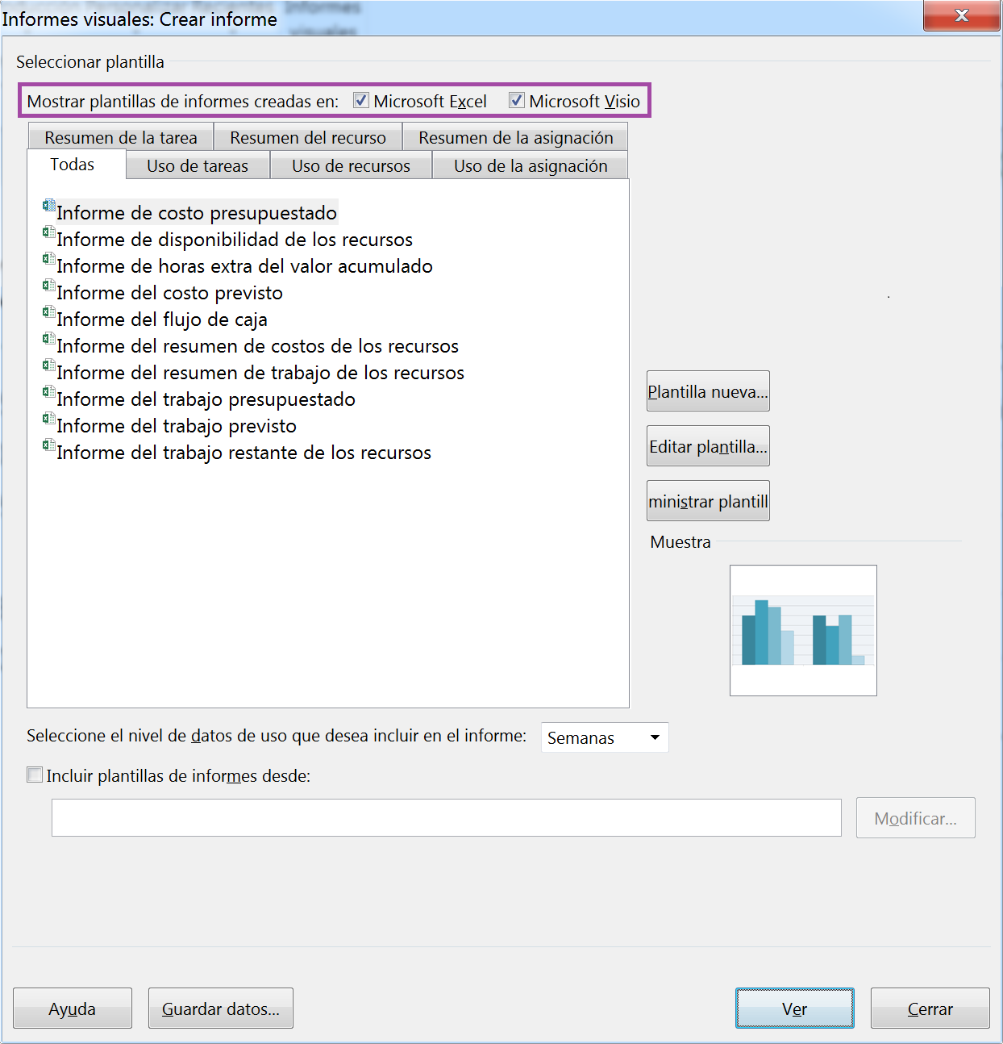
Informes Visuales

